Slide 1
3D Bewegungserkennung in Punktewolken
Xiaomeng Huang
22. Januar 2025
Notes:
Willkommen zu meiner Präsentation.
Heute stelle ich mein Projekt vor: 3D Bewegungserkennung in Punktwolken
Ich freue mich, euch die wichtigsten Ergebnisse und Herausforderungen zu präsentieren.

Slide 2
Agenda
Motivationen
Hintergrund
Implementierungsschritte
Fazit
Ausblick
Notes:
Hier ist Agenda für meine Präsentation.
Zuerst erkläre ich die Motivation und den Hintergrund meines Projekts
dann erläutere ich die Implementierungsschritte.
Zum Schluss gehe ich auf die Ergebnisse, mein Fazit und einen kurzen Ausblick ein.

Slide 3
Motivationen
Ziel des Projekts
Bewegungserkennung in 3D-Punktwolken zur Identifikation von Objekten (z.B. Fahrzeuge, Personen).
Anwendungsgebiete
Automatisiertes Fahren (Fahrzeugdetektion)
Sicherheitsanwendungen (Personenerkennung)
Robotertechnik (Vermeidung von Kollisionen)
Notes:
Das Ziel meines Projekts ist die Bewegungserkennung in 3D-Punktwolken, um Objekte wie Fahrzeuge oder Personen zu identifizieren.
Die Anwendungsgebiete sind sehr breit.
Im Bereich des automatisierten Fahrens kann diese zur Fahrzeugdetektion eingesetzt werden.
In Sicherheitsanwendungen kann es bei Personenerkennung helfen.
In der Robotertechnik kann es zur Vermeidung von Kollisionen genutzt werden.

Slide 4
Hintergrund
Datenquellen
Rosbag-Files der Fahrt über den Campus
Sensoren
Lidar-Sensor auf Huskey : Velodyne
Programmiersprache
Python
Trainingsplattform
Colab
Notes:
Als Datengrundlagen habe ich ein Rosbag-File einer Fahrt über den Campus genommen.
Die Daten wurden von einem LIDAR-Sensor erfasst, der am Roboter Huskey platziert ist.
Und ich habe Python als Programmiersprache und Colab als Trainingsplattform genutzt.

Slide 5
Implementierungsschritte
Schritt 1: Laden und Filterung der Punktwolke ✔
Schritt 2: Punktwolkenregistrierung (ICP) ✔
Schritt 3: Bewegungserkennung (Optical Flow) ✔
Schritt 4: Clustering und Objektextraktion (DBSCAN) ✔
Schritt 5: Visualisierung ✔
Notes:
Mein Projekt lässt sich in 5 Hauptschritte unterteilen:

Slide 6
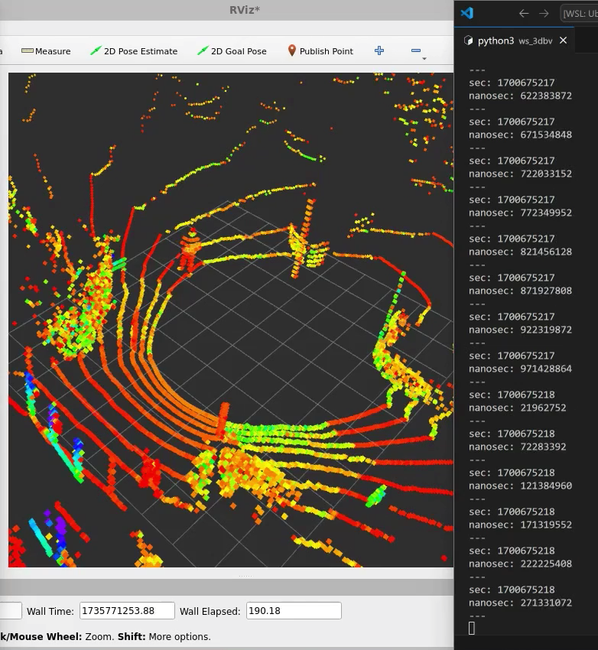
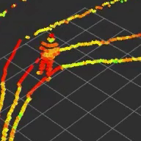
Implementierungsschritte
Schritt 1: Laden und Filterung der Punktwolke ✔
Es werden die Frames ausgewählt, die die Bedingungen erfüllen.
Die Position des Sensors bleibt unverändert.
Mit bewegender Person
→ 60 Frames (2 Sekunden)
Notes:
Beim ersten Schritt habe ich die Frames ausgewählt, die bestimmte Bedingungen erfüllen. Denn diese Aufzeichnung dauert ziemlich lange.
Die Position des Sensors bleibt unverändert. Das heißt, es geht um eine statische Situation.
Es muss bewegende Objekte einschließen, wie in diesem Fall eine bewegende Person.
Als Ergebnis wurden 60 Frames (ungefähr 2 sec) ausgewählt.

Slide 7
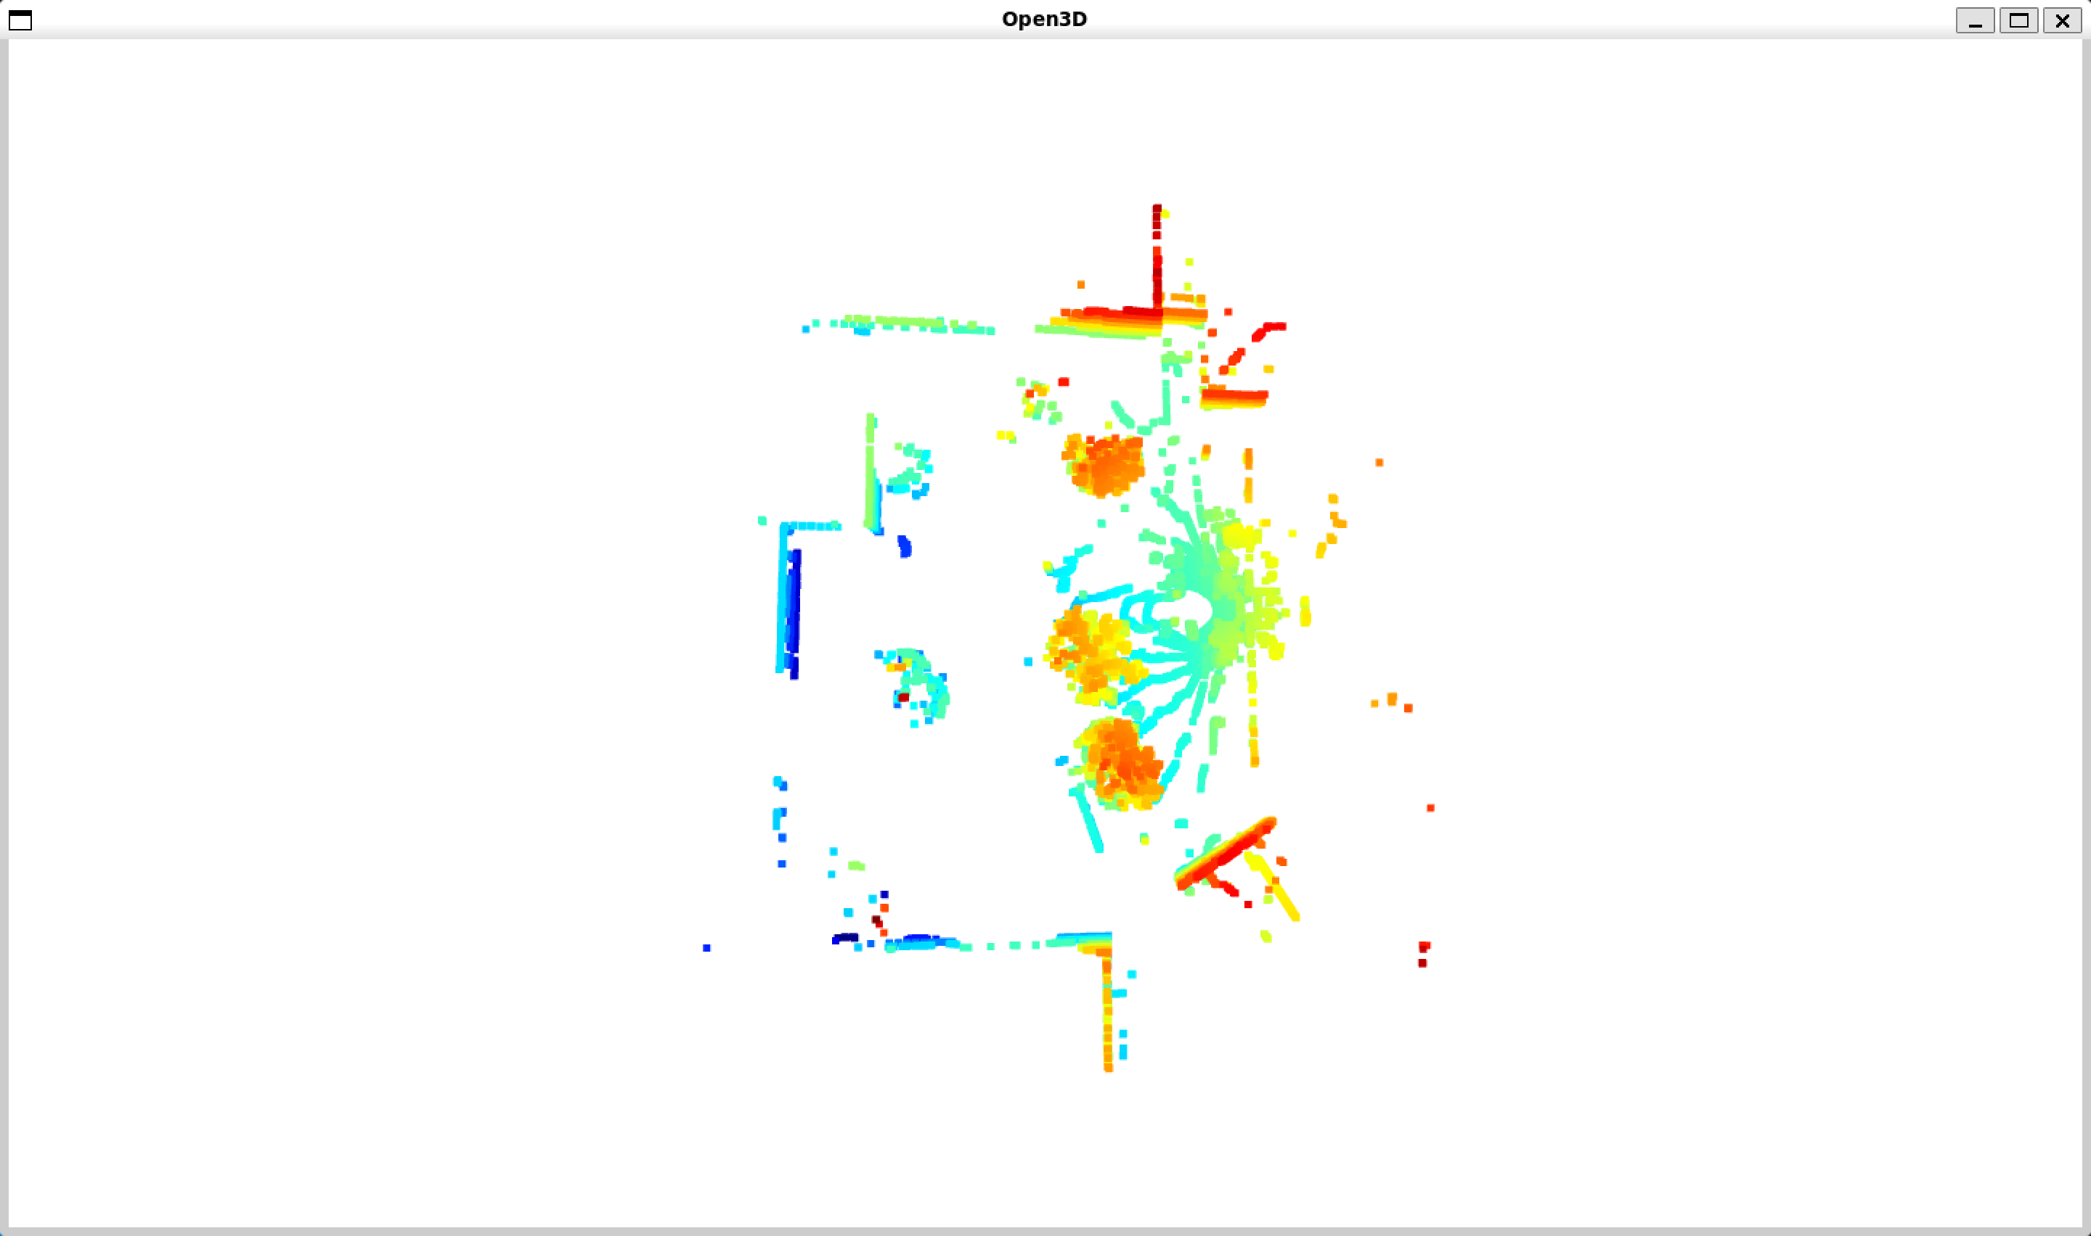

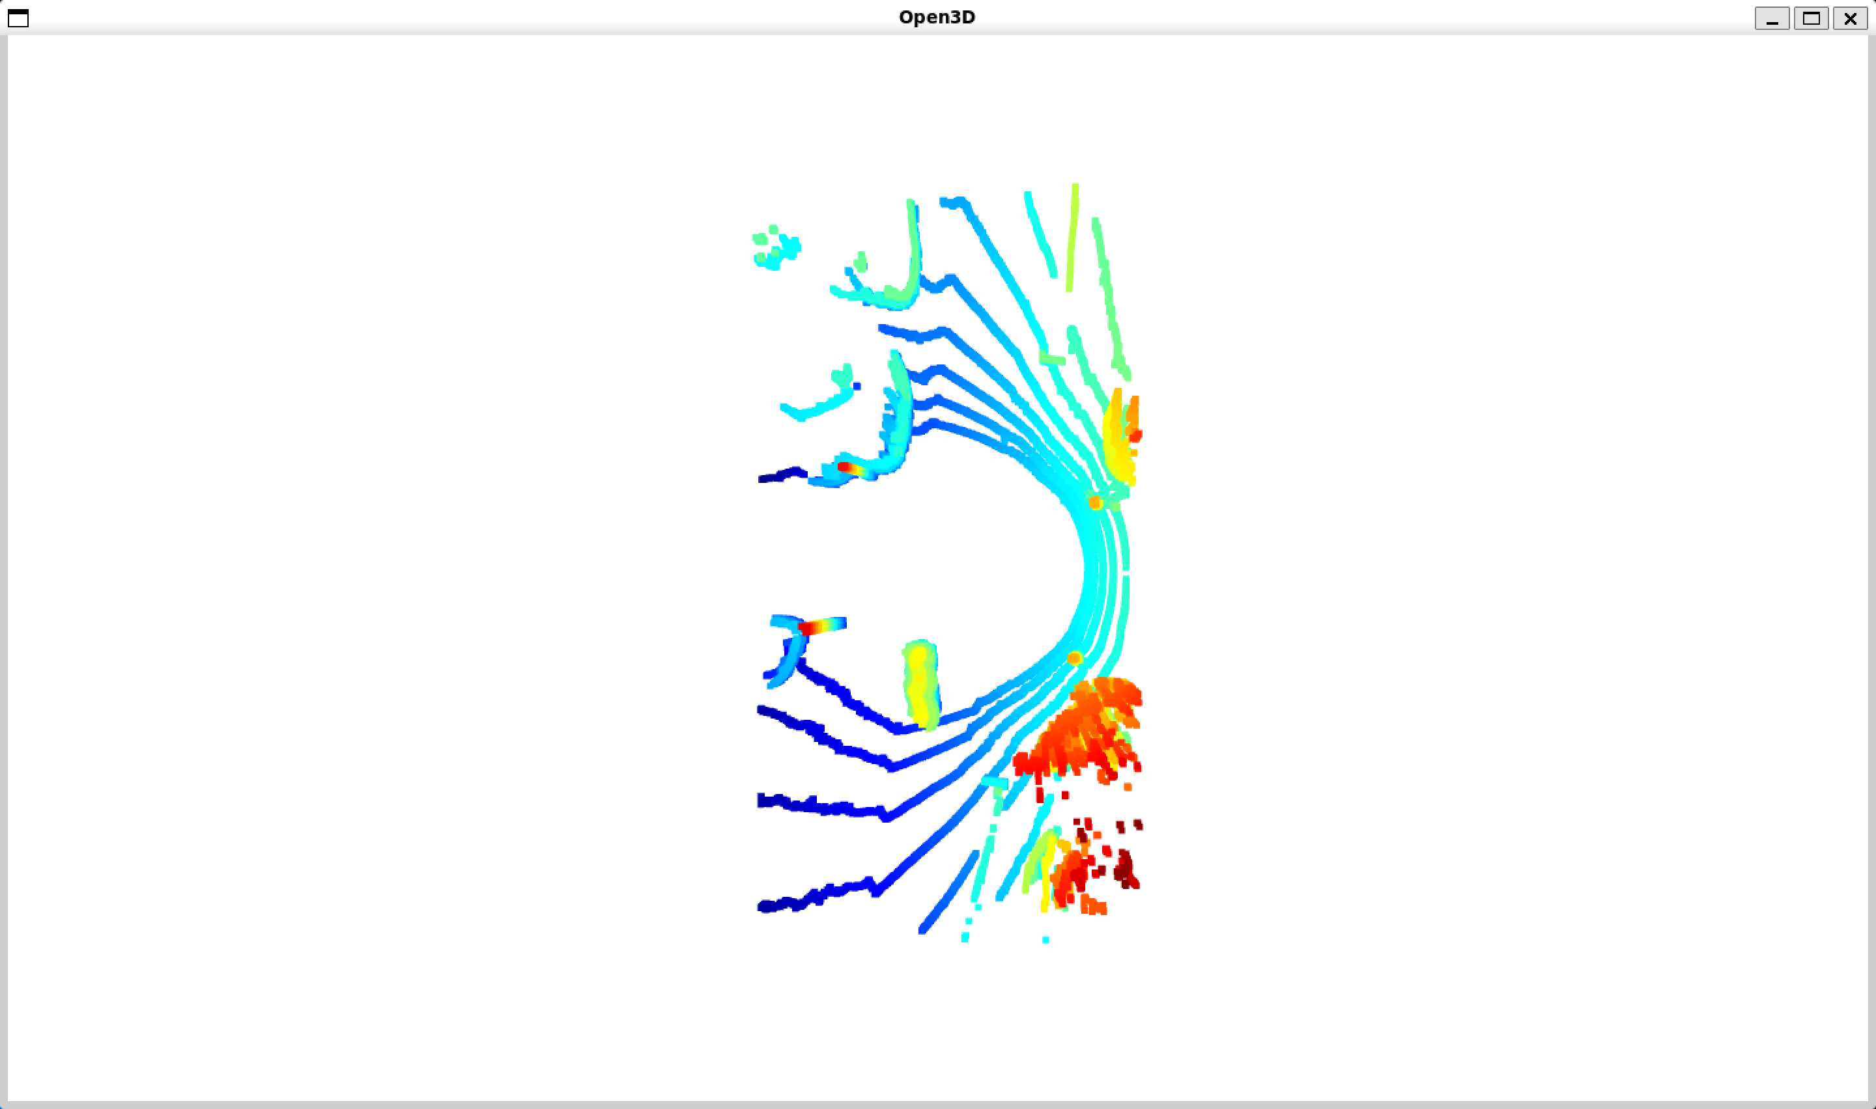
Implementierungsschritte
Schritt 1: Laden und Filterung der Punktwolke ✔
Unfiltered
Filtering by range
Filtered
Der vom LIDAR erfasste Bereich ist zu groß.
x → [x_min, x_max]
y → [y_min, y_max]
Sinnvolle Bereiche werden ausgewählt.
y
x
Notes:
Außerdem habe ich das Filtern nach einem bestimmten Bereich durchgeführt, weil der vom LIDAR erfasste Bereich zu groß war.
Ich habe die Werte von x und y in sinnvolle Bereiche eingeschränkt, um nur die relevanten Punkte zu behalten.

Slide 8
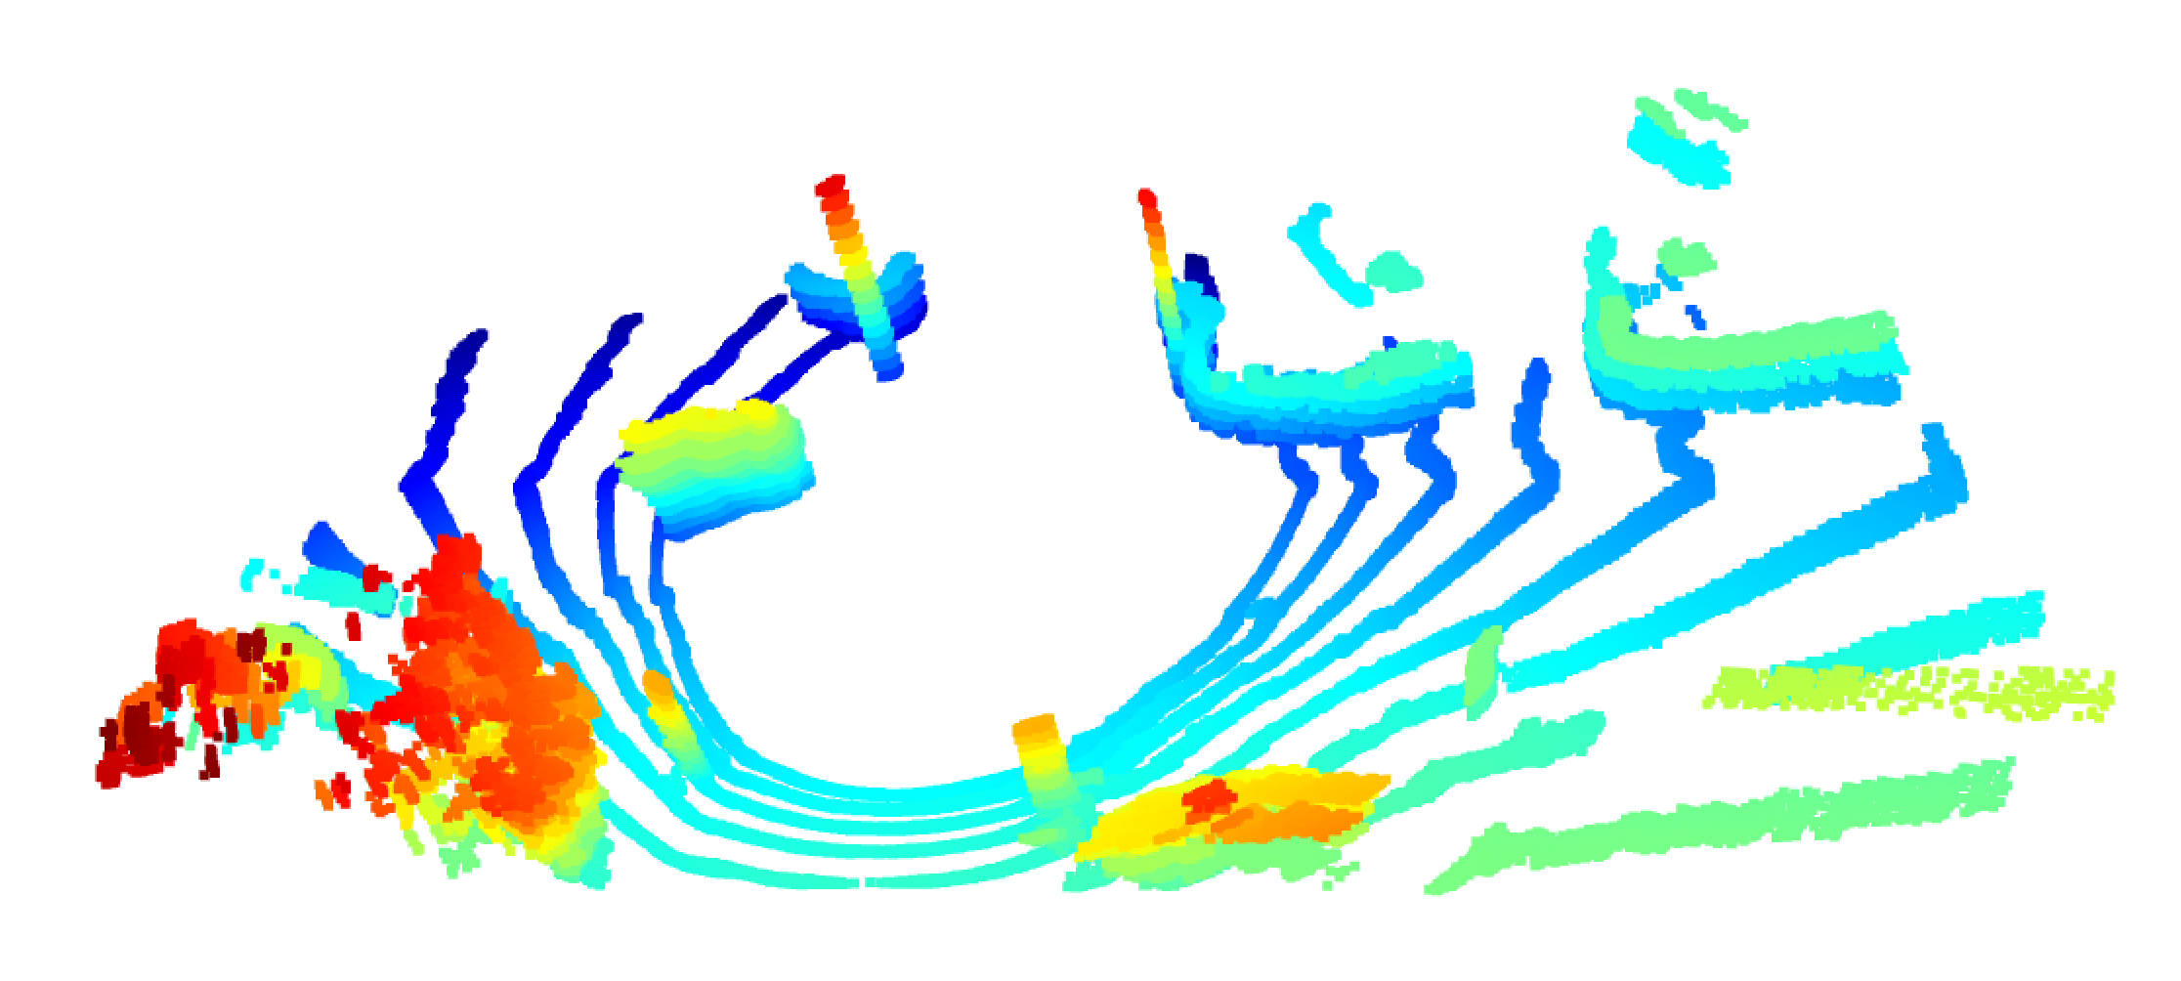
Implementierungsschritte
Schritt 2: Punktwolkenregistrierung (ICP) ✔
Nach dem ICP-Algorithmus werden alle Frames kombiniert.
→ Bewegungsspuren
Notes:
Im zweiten Schritt habe ich den ICP-Algorithmus zur Punktwolkenregistierung angewendet.
Dieser Schritt hat dazu geführt, dass alle Frames in einem Koordinaten-System kombiniert wurden.
Und dadurch können Bewegungsspuren erkannt werden.

Slide 9
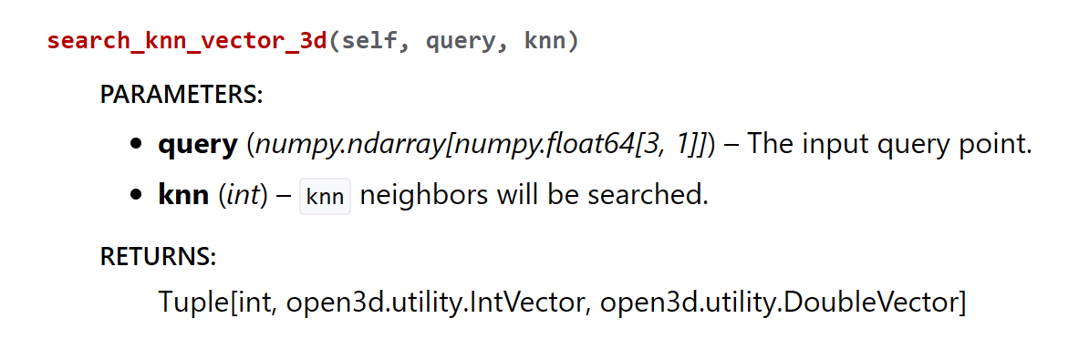
Implementierungsschritte
Schritt 3: Bewegungserkennung (Optical Flow) ✔
Methode: Nearest Neighbor Search
Grundidee:
Für jeden Punkt in der Quellpunktwolke wird ein nächstgelegener Punkt in der Zielpunktwolke gesucht.
Diese Suche basiert auf räumlichen Abständen und hilft, eine Punkt-zu-Punkt-Korrespondenz herzustellen.
Implementierung mit „Open3D“
Notes:
Im dritten Schritt habe ich die Methode Nearest Neighbor Search für die Bewegungserkennung gewählt.
Die Grundidee dabei ist, dass für jeden Punkt in der Quellpunktwolke ein nächstgelegener Punkt in der Zielpunktwolke gesucht wird.
Dies basiert auf räumlichen Abständen und hilft, eine Punkt-zu-Punkt-Korrespondenz herzustellen.
Ich habe diese Methode mit der Library "Open3D" implementiert.

Slide 10
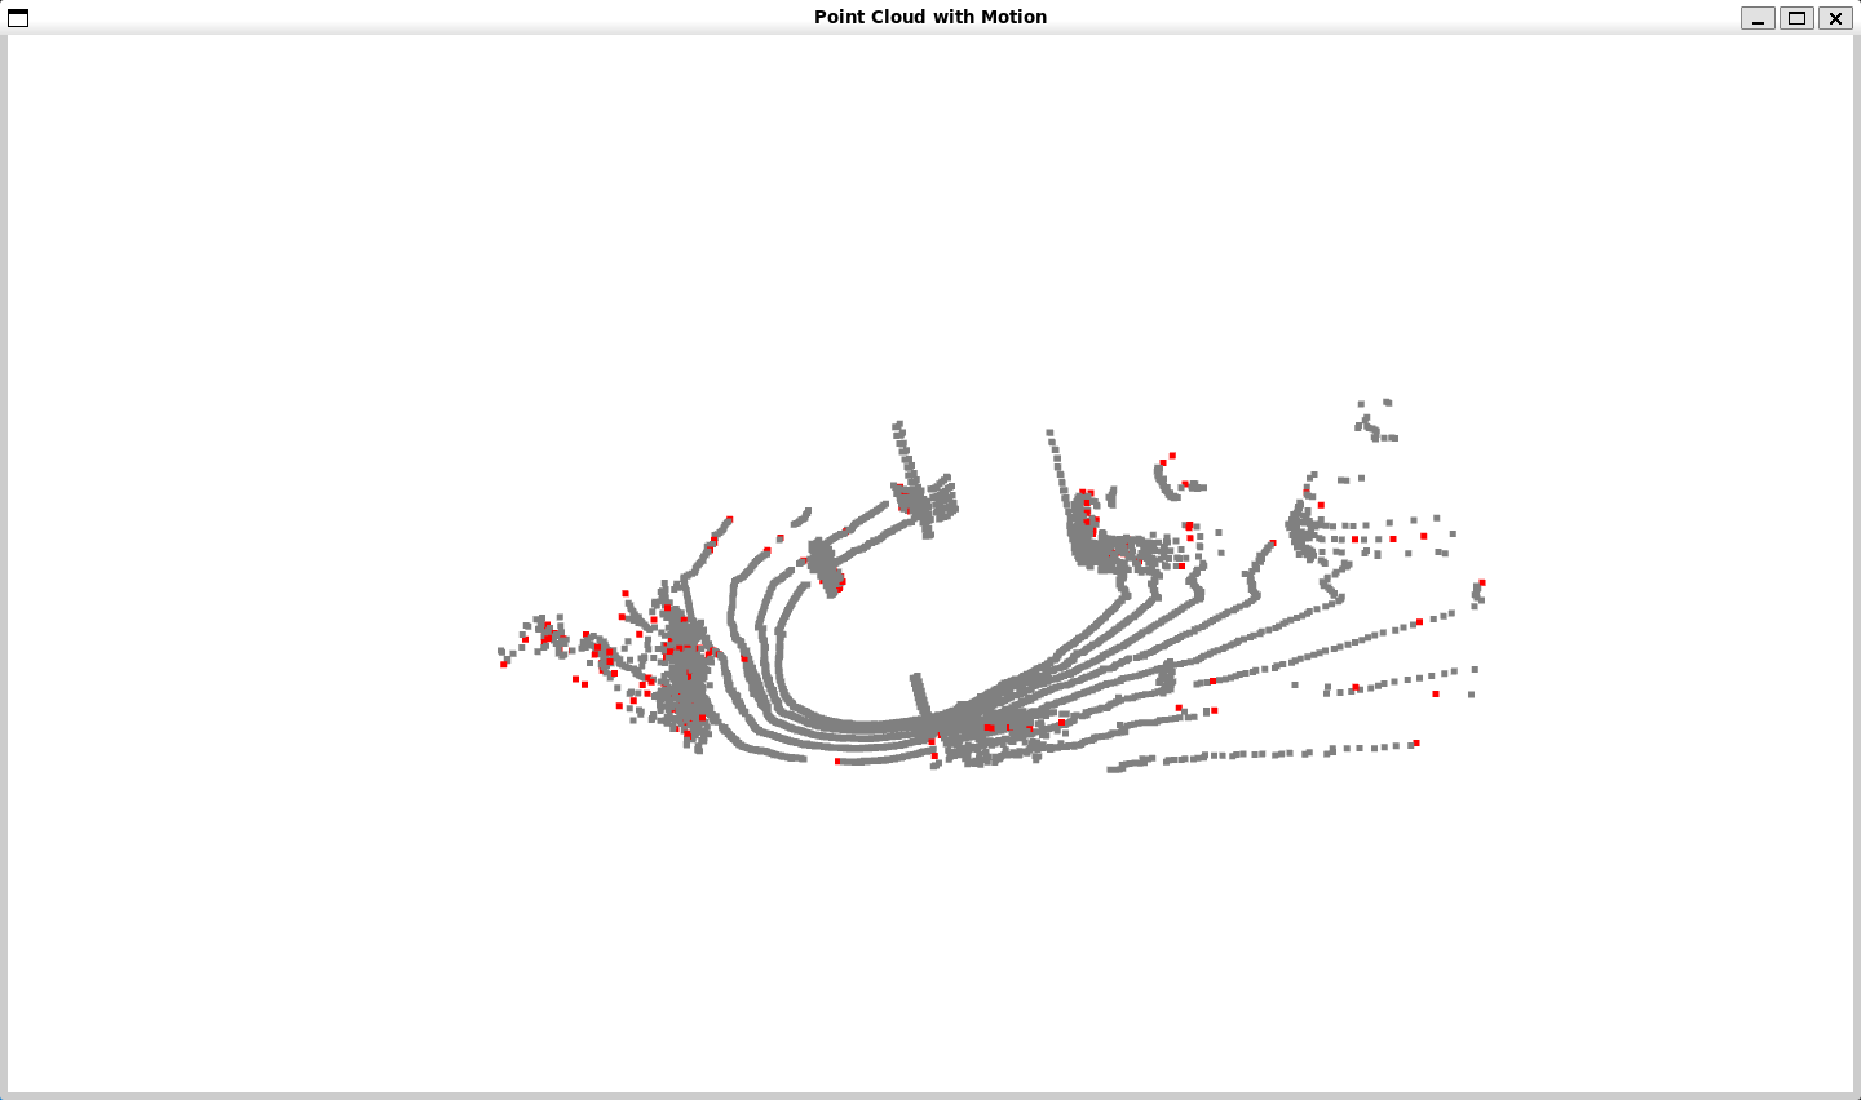
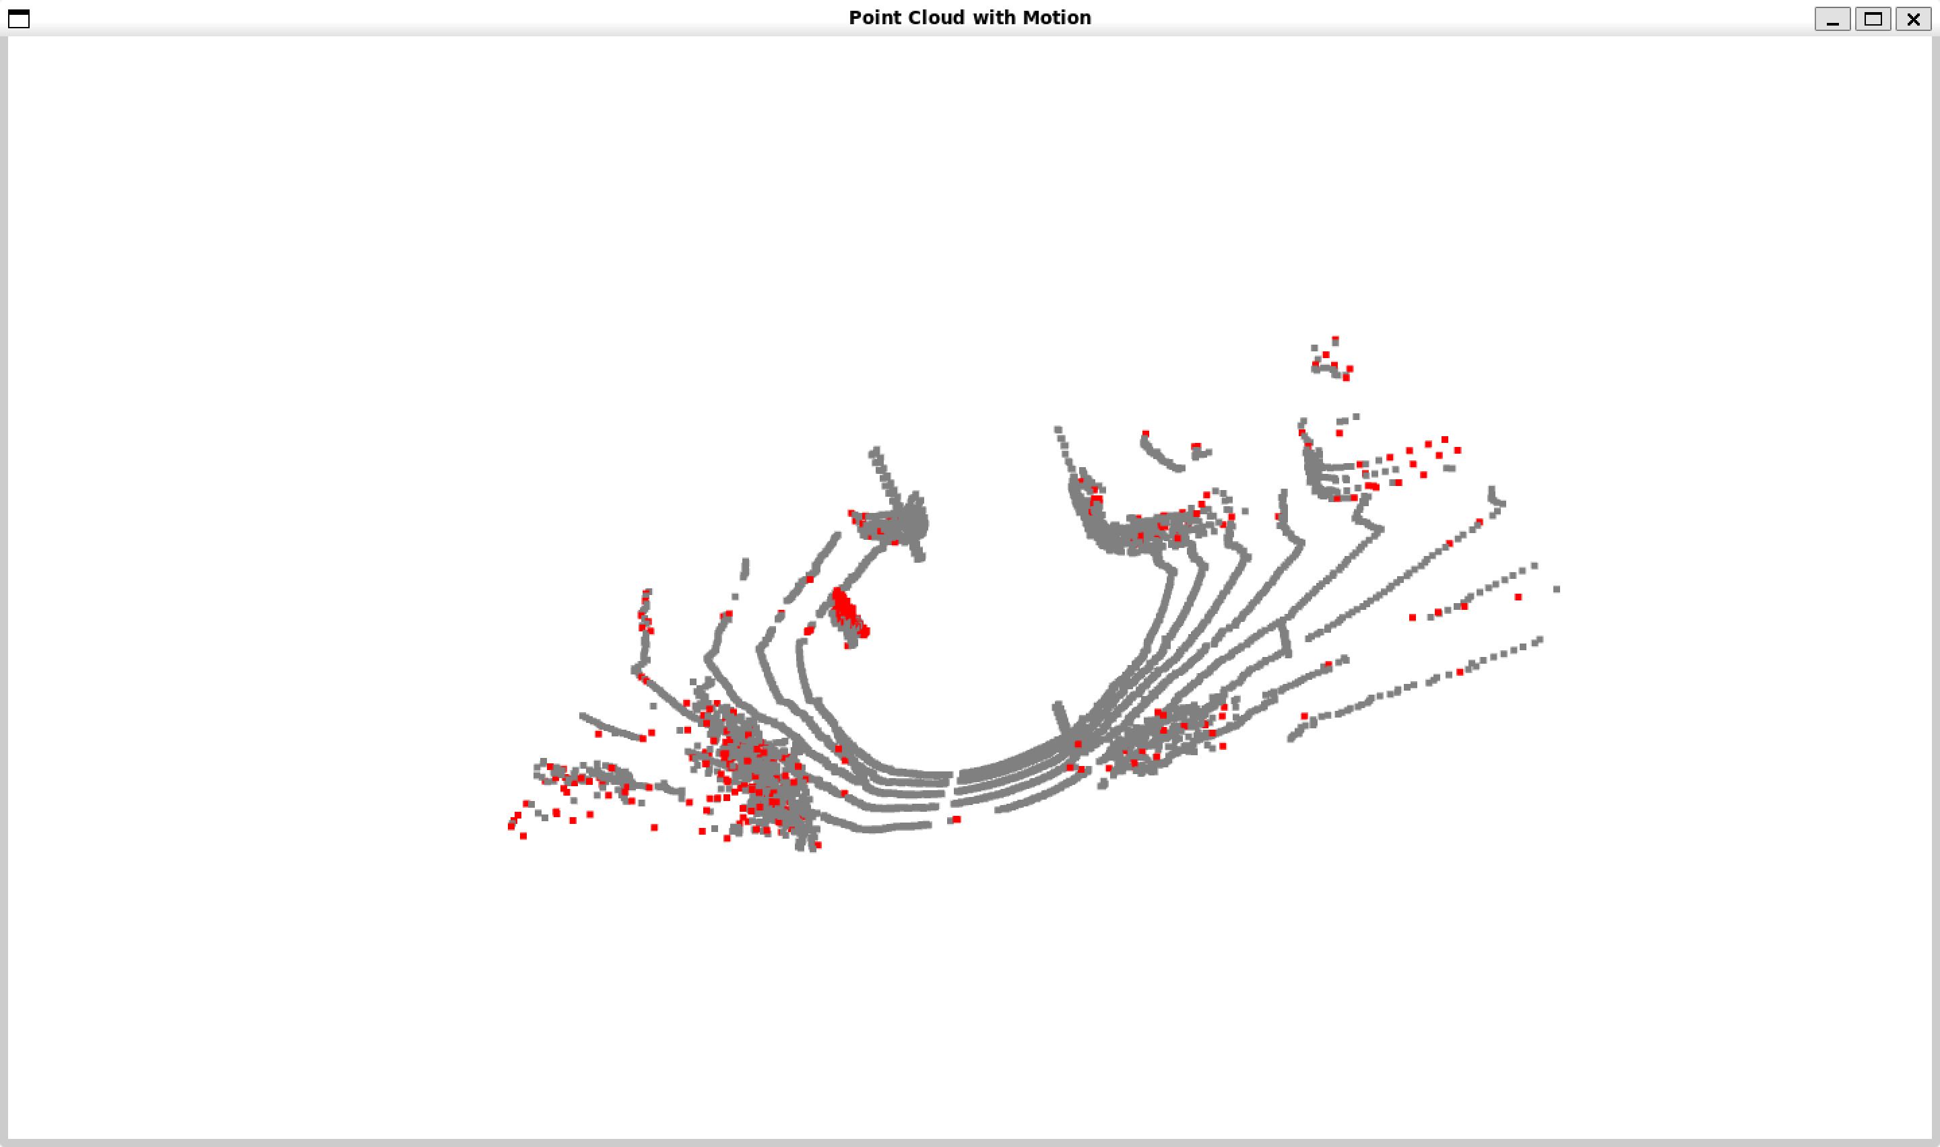
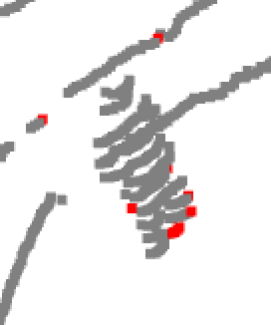
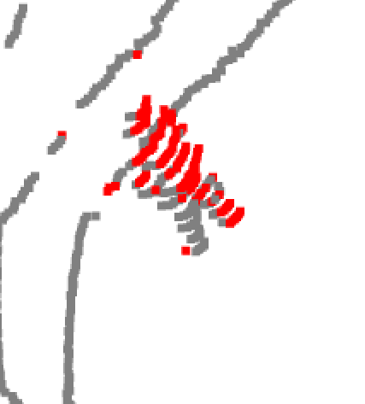
Implementierungsschritte
Schritt 3: Bewegungserkennung (Optical Flow) ✔
Zeitlicher Horizont = 1 (2 aufeinanderfolgenden Frames betrachtet)
Zeitlicher Horizont = 5 (6 aufeinanderfolgenden Frames betrachtet)
um kurzfristige Schwankungen oder Messfehler zu beheben
→ Mehr Punkte über Personenbewegung sind markiert.
Notes:
Außerdem habe ich unterschiedliche zeitliche Horizonte betrachtet.
Ein zeitlicher Horizont von 1 bedeutet, dass nur 2 aufeinanderfolgende Frames berücksichtigt werden.
Ein Horizont von 5 bedeutet, dass 6 aufeinanderfolgende berücksichtigt werden.
Und Schwellenwerte für Rauschen wurden auch eingestellt.
Dadurch können kurzfristige Schwankungen oder Messfehler behoben werden.
Und als Ergebnis kann man mehr Punkte über die Bewegung der Person sehen.

Slide 11
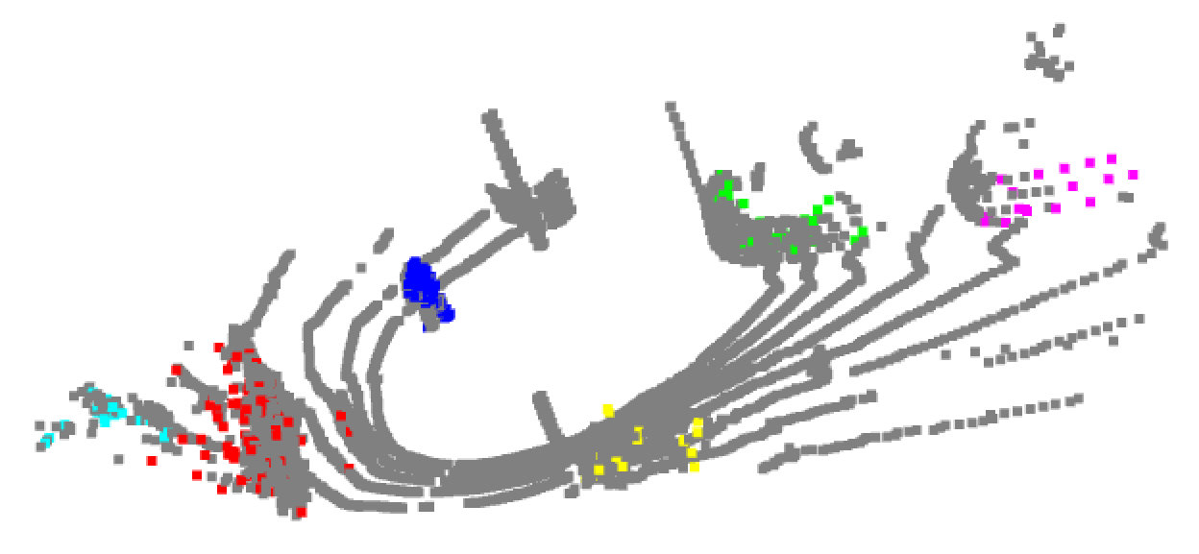
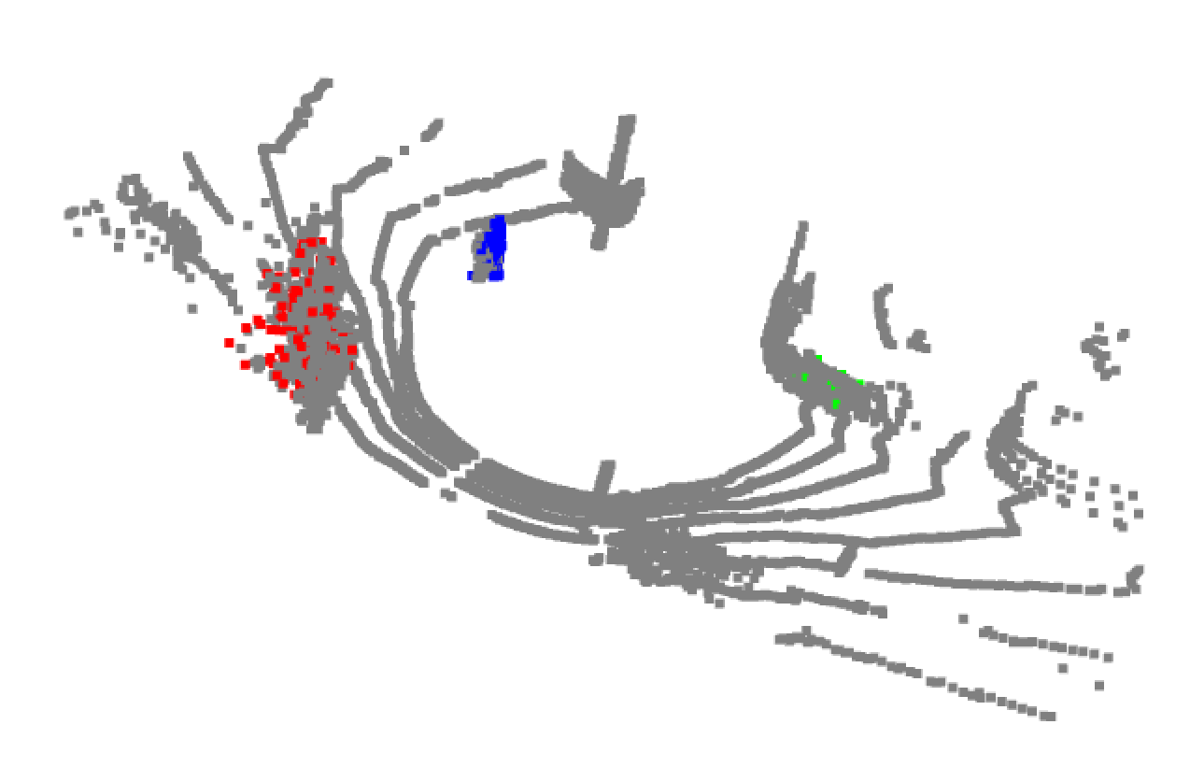
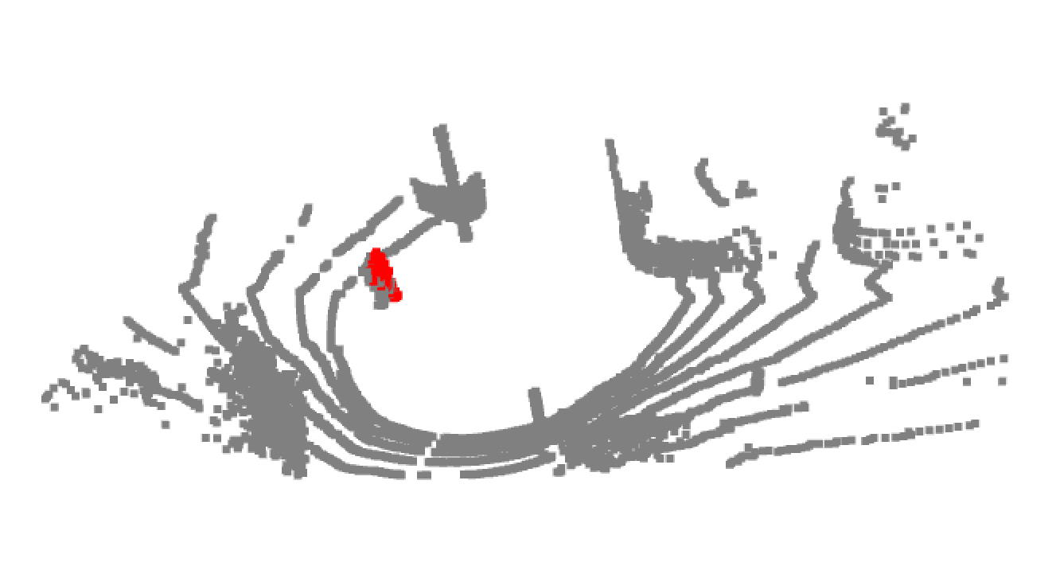
Implementierungsschritte
Schritt 4: Klusterung und Objektextraktion (DBSCAN) ✔
Parameters
eps= 1.0
min_samples= 10
7 Clusters
Parameters
eps= 0.7
min_samples= 15
3 Clusters
Parameters
eps= 0.4
min_samples= 25
1 Cluster
Notes:
Im vierten Schritt habe ich den DBSCAN-Algorithmus zur Klusterung und Objektextraktion eingesetzt.
Dabei habe ich verschiedene Parameterwerte wie eps und min_samples getestet.
Mit einem hohen eps-Wert und einem niedrigen min-samples-Wert kann man mehr Clusters bekommen.
Bei eps von 0.4 und min_samples von 25 wird nur ein Cluster erkannt.

Slide 12
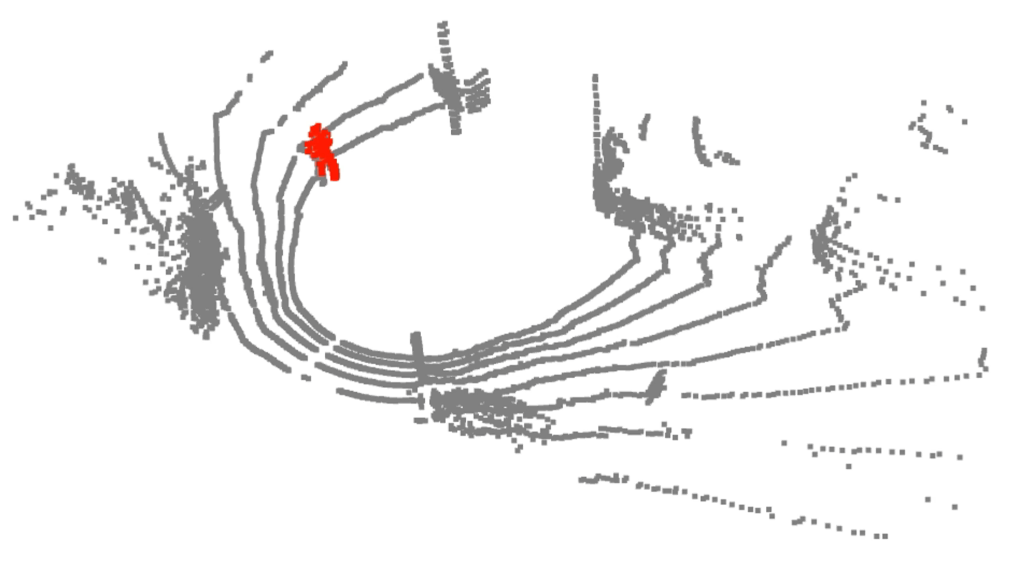
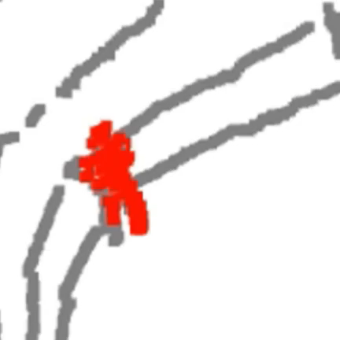
Implementierungsschritte
Schritt 5: Visualisierung ✔
Jedes Frame wird in einer Schleife abgespielt, um die Bewegung zu visualisieren.
Notes:
Zum Schluss habe ich die Bewegung visualisiert. Dazu habe ich jedes Frame in einer Schleife wiedergegeben.
Dadurch kann man die Bewegung in der 3D-Punktwolke gut erkennen und die Ergebnisse meines Projekts anschaulich präsentieren.

Slide 13
Fazit
Mit Hilfe von Algorithmen wie ICP, Optical Flow und DBSCAN wurden Punkte, die mit der menschlichen Bewegung zusammenhängen, extrahiert und visualisiert.
Notes:
Mit Hilfe der Algorithmen wie ICP, Optical Flow und DBSCAN habe ich Punkte extrahiert und visualisiert, die mit der menschlichen Bewegung zusammenhängen.
Dies hat gezeigt, dass meine Implementierung funktioniert, um das Ziel meines Projekts zu erreichen.

Slide 14
Ausblick
Diese Arbeit zeigt nur die klassische 3D-Punktwolkenverarbeitung. Um sich jedoch an komplexe Szenarien anpassen zu können, sollten neuronale Netze aufgrund ihrer besseren Lernfähigkeit eingeführt werden.
Die in dieser Arbeit verwendeten Parameter können sich nur auf den aktuellen Ausschnitt beziehen. Weitere Daten könnten verarbeitet und untersucht werden.
Notes:
Natürlich gibt es noch Raum für Verbesserungen
Ich habe in diesem Projekt eine klassische 3D-Punktwolkenverarbeitung durchgeführt, aber um sich an komplexere Szenarien anzupassen, sollten neuronale Netze eingeführt werden.
Außerdem sind die verwendeten Parameter nur für den aktuellen Ausschnitt gültig. Weitere Daten könnten verarbeitet und untersucht werden.

Slide 15
Vielen Dank für die Aufmerksamkeit!
Notes:
Vielen Dank für Eure Aufmerksamkeit während meiner Präsentation! Ich bin gerne bereit, Eure Fragen zu beantworten.

